Slide 1
Niederspannungssanierung der Körbelstrasse
in Tengen Büsslingen

Slide 2
Inhaltsverzeichnis
Projektvorstellung
Technische Aspekte
Kosten
Weiteres Vorgehen
Fragen

Slide 3
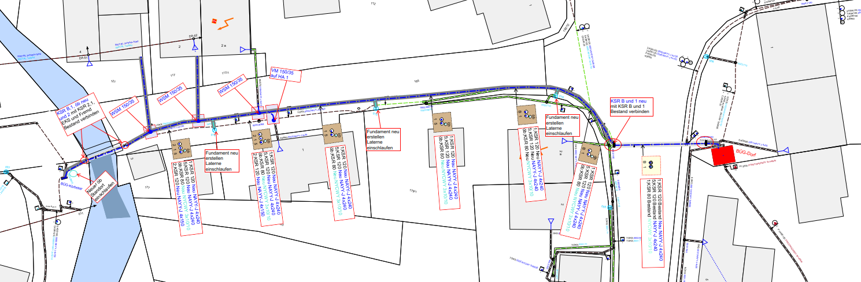
Projektvorstellung
Notes:
Sanierung ab TS bis VK Bestand
Erhöhung der Stammkabel
Aktuell im Deckstein
In der Zukunft besser Positionieren
Öb wird neu für die Gemeinde Saniert

Slide 4
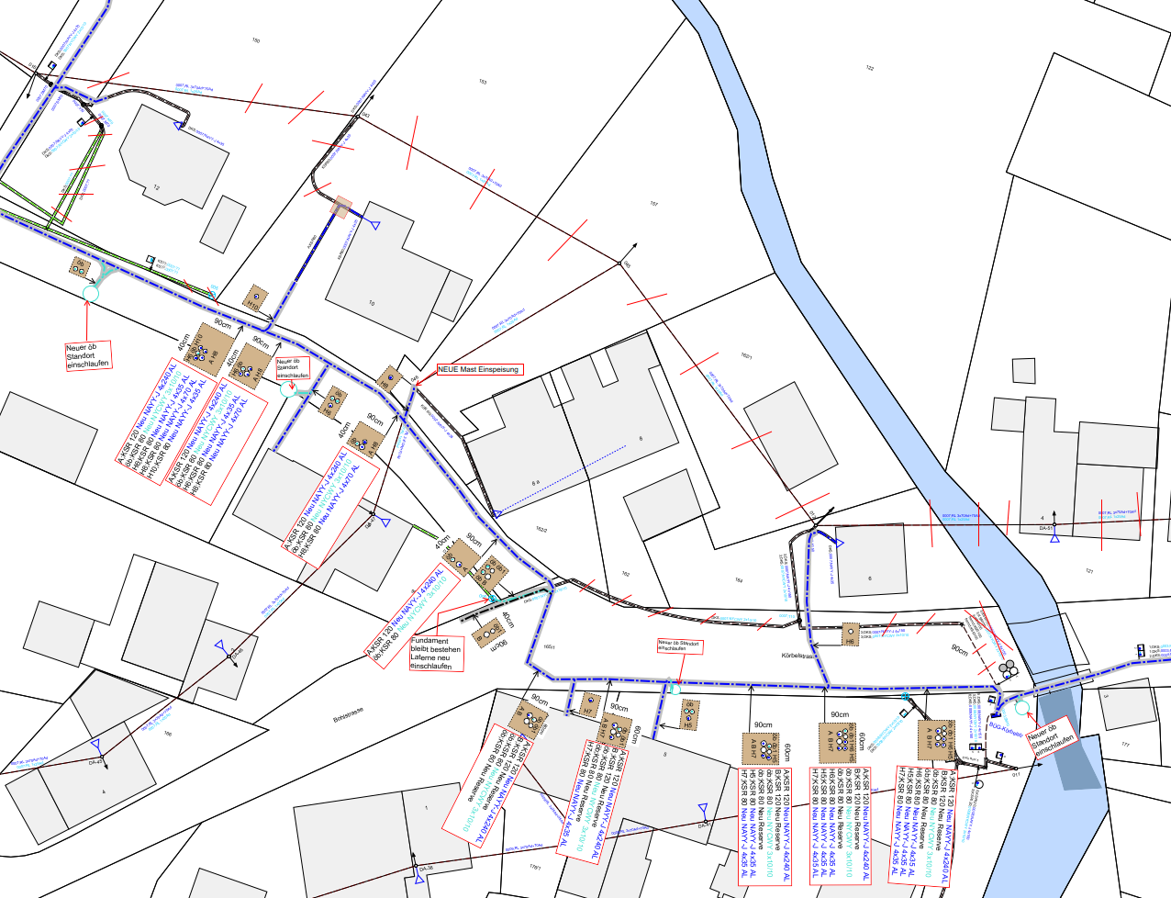
Projektvorstellung
Notes:
Hinter Brücke
Ab VK bis Neue VK
Strahlennetz
Rückbau der Freileitung nicht überall möglich Rot durchstrichen
Vorbereitung für die Bohlstrasse
Verkabelung ÖB
Neue öb Leuchten und Standorte Gemeinde (Ausführung EKS)

Slide 5
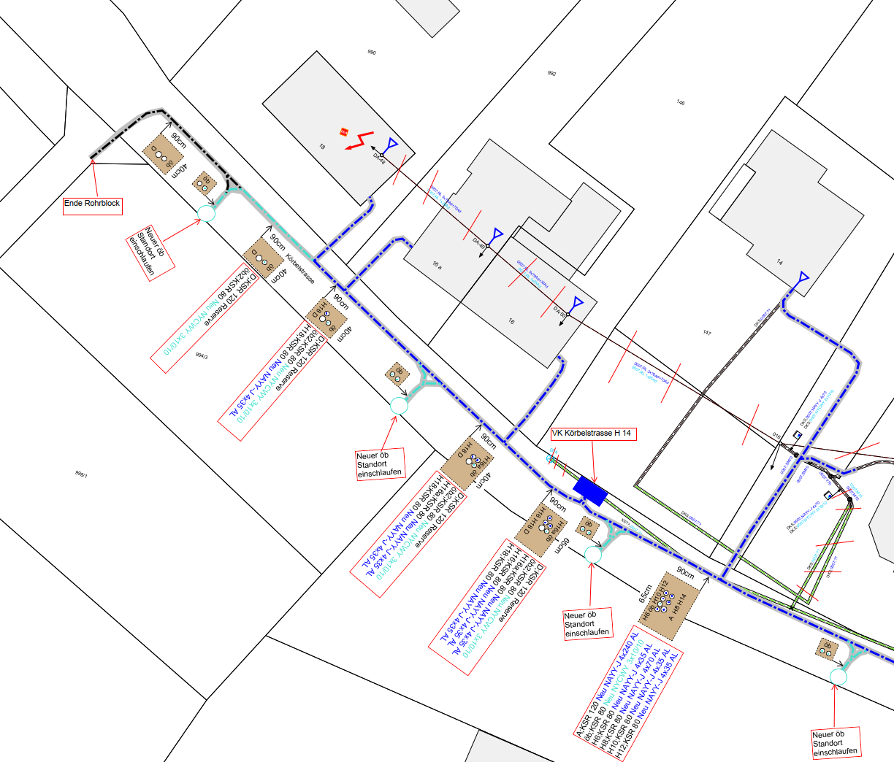
Projektvorstellung
Notes:
Neue VK Körbelstrasse
Neue öb Satndorte

Slide 6
Technische Aspekte
Stand Heute
Derzeit erfolgt die Versorgung über den Dachständeranschluss beziehungsweise die Freileitung
Eine Erhöhung der Leistung ist nicht möglich
Nicht mehr zeitgemäß.
Stand nach Abschluss der Sanierungsarbeiten
Die Freileitung wird so weit wie möglich zurück gebaut
Eine Erhöhung der Leistung ist möglich
Hausanschlüsse sind im Strahlennetz erschlossen
Erhöhung des Querschnitts der Stammkabel
Notes:
Stammkabel Haben ihr Lebenszeit erreicht 1980
Sanieren wegen Steigenden Strom bedarf Zukunft PV Wärmepumpe Ladesäulen ….

Slide 7
Kosten
Anwohner mit einem Freileitungsanschluss ohne Kabel
Die Kosten für den Umschluss des Elektrikers zum neuen HAK trägt der Kunde
EKS zahlt für den Umschluss eine Pauschale von 240 Euro
Anwohner mit einem Kabelanschluss
Sofern machbar, wird der alte HAK als Verbindungspunkt genutzt.
Die Kosten für den Kabelschutz auf Grundeigentum trägt der Kunde
EKS verlegt die neue Rohranlage bis Grundstücksgrenze

Slide 8
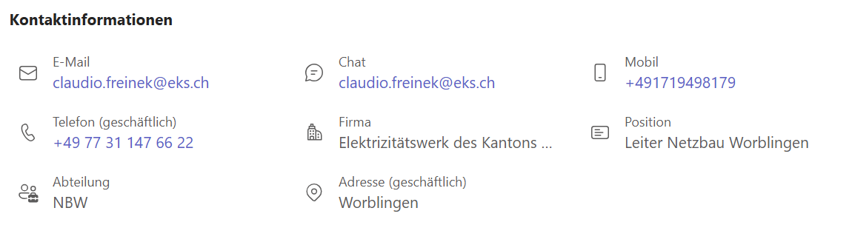
Weiteres Vorgehen
Kontakt Bauleitung EKS (Freinek Claudio)
Termine/Absprache vor Ort aktuelle Trasse und Situation
Notes:
Vorgehen
Email Aufnehmen

Slide 9

Fragen

